Slide 1
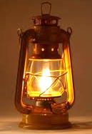
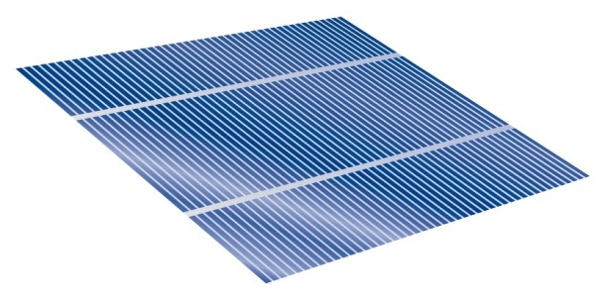
আজকের ক্লাসে সকলকে
স্বাগতম

Slide 2
শিক্ষক পরিচিতি
মোঃ রফিকুল ইসলাম
ট্রেড ইন্সট্রাক্টর
বাকেরগঞ্জ সরকারি বালিকা মাধ্যমিক বিদ্যালয়
বাকেরগঞ্জ,বরিশাল।
মোবাইল নং-০১৯১৭-৯৮২৪০৫
শ্রেনীঃ ৭ম
বিষয়ঃ বিজ্ঞান
আধ্যায়ঃ সপ্তম
সময়ঃ ৫০ মিনিট
তারিখঃ২৮/০৩/২০২০

Slide 3
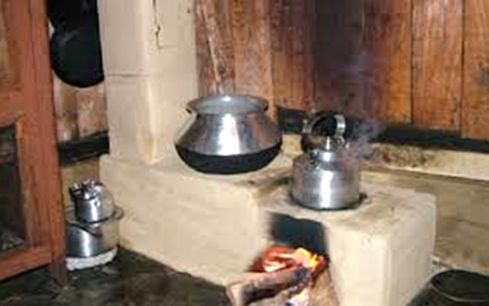
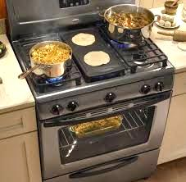
চিন্তা করে বল
হারিকেনে কেরোসিন ব্যবহৃত হচ্ছে
চুলায় কাঠ ব্যবহৃত হচ্ছে
চুলায় গ্যাস ব্যবহৃত হচ্ছে
Notes:
শিক্ষক প্রশ্ন করতে পারেন: কেরোসিন তেল, কাঠ এবং গ্যাস থেকে আমরা কী পাই? প্রকৃতিতে মজুতকৃত কেরোসিন তেল ও গ্যাস ব্যবহারের পর শেষ হয়ে গেলে আমরা কী এগুলো আবার উৎপাদন করতে পারবো? তাহলে এগুলোকে কোন ধরনের শক্তি বলা যেতে পারে? শিক্ষার্থীদের কাছ থেকে উত্তর আসতে পারে- ‘অনবায়নযোগ্য শক্তি।’

Slide 4
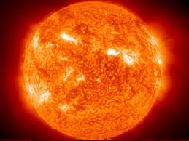
অনবায়নযোগ্য শক্তি
পাঠ: ১০

Slide 5
শিখনফল
এই পাঠ শেষে শিক্ষার্থীরা…
১. অনবায়নযোগ্য শক্তির ধারণা বর্ণনা করতে পারবে;
২. অনবায়নযোগ্য শক্তির সুবিধা ব্যাখ্যা করতে পারবে;
৩. অনবায়নযোগ্য শক্তির সীমাবদ্ধতা ব্যাখ্যা করতে পারবে।

Slide 6
অনবায়নযোগ্য মানেই হলো যে শক্তি একবার ব্যবহার করা হয় এবং তা থেকে পুনরায় শক্তি উৎপন্ন করা যায় না। এটি হলো মূলত প্রাকৃতিক সম্পদ, যা পুনরায় উৎপন্ন করা যায় না। প্রকৃতিতে এদের তৈরী করতে যত সময় লাগে তার চেয়ে কম সময়ে ব্যয়িত হয়।
অনবায়নযোগ্য শক্তি
অনবায়নযোগ্য শক্তির উৎস কী কী?
সৌর বিদ্যুতে ফ্যান ঘুরছে।
গ্যাস দ্বারা রান্না হচ্ছে।
কয়লা
তেল
প্রাকৃতিক
গ্যাস
নিউক্লিয়
শক্তি
Notes:
শিক্ষক প্রশ্ন করতে পারেন: বাম পাশের শক্তিটি কী ধরনের শক্তি? ডানপাশের শক্তিটি কী ধরনের? অনবায়নযোগ্য শক্তি বলতে কী বুঝায়? অনবায়নযোগ্য শক্তির উৎস কী কী?

Slide 7
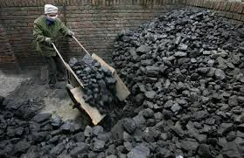
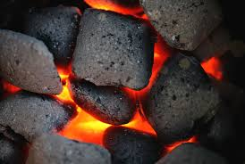
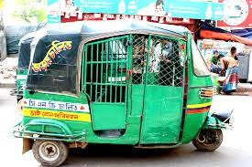
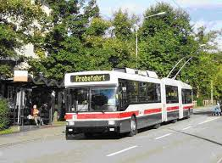
কয়লা
তেল
সিএনজি (গ্যাস) দ্বারা চালিত গাড়ি
ডিজেল
Notes:
শিক্ষক চিত্র প্রদর্শনের পর চিত্রটির সাথে শিক্ষার্থীরা পরিচিত কিনা এবং এটি আমাদের কী কাজে ব্যবহৃত হয় ? এটি কী ধরণের জ্বালানি? আমরা কী আজীবন কয়লা ব্যবহার করতে পারবো?

Slide 8
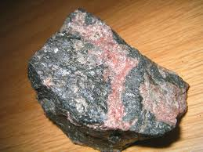
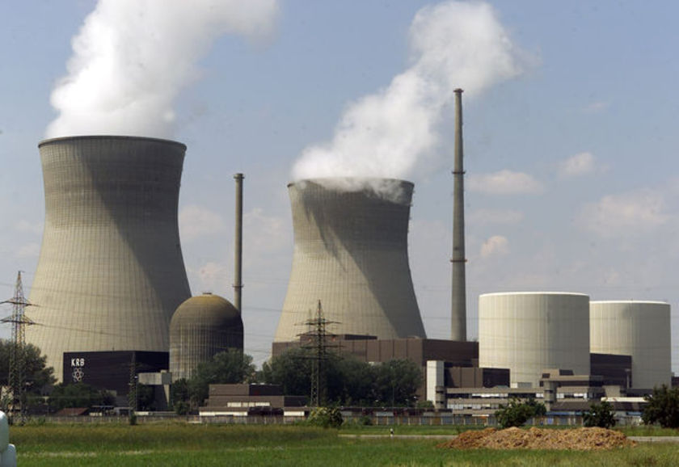
পারমানবিক চুল্লি
কয়লা
Notes:
শিক্ষক চিত্র প্রদর্শনের পর চিত্রটির সাথে শিক্ষার্থীরা পরিচিত কিনা এবং এটি আমাদের কী কাজে ব্যবহৃত হয় ? এ জাতীয় প্রশ্ন করার পর তারা যা জানে বলবে। এরপর তিনি তার সংক্ষিপ্ত ব্যাখ্যা দিতে পারেন।।

Slide 9
জোড়ায় কাজ
১। অনবায়নযোগ্য শক্তি কী ?
২। অনবায়নযোগ্য শক্তির নাম লিখ।
Notes:
শিক্ষক প্রয়োজনে সহযোগিতা করবেন।

Slide 10
অনবায়নযোগ্য শক্তির সুবিধা
১. বেশির ভাগ যন্ত্রপাতি বা যানবাহনে অনবায়নযোগ্য শক্তি ব্যবহৃত হয়। কারণ নবায়নযোগ্য শক্তির সাহায্যে চালাতে অনেক বেশি খরচ লাগে। যেমন- সাধারণ তেল বা গ্যাস ব্যবহার করে কম খরচে যন্ত্রপাতি বা যানবাহন চলে। অপরপক্ষে নবায়নযোগ্য শক্তির উৎস যেমন রিচার্জ ব্যাটারী, সৌরশক্তি দ্বারা কোনো যানবাহন চালানো কষ্টসাধ্য ও ব্যয়বহুল।
২. অনবায়নযোগ্য জ্বালানি সস্তা এবং এদের অল্প পরিমাণ থেকে বেশি শক্তি পাওয়া যায়। যেমন- অল্প ইউরেনিয়াম থেকে অনেক বিদ্যুৎ শক্তি পাওয়া যায়।
Notes:
এ স্লাইডে শিক্ষক শিক্ষার্থীদের প্রশ্ন করতে পারেন: অনবায়নযোগ্য শক্তির সুবিধা কী কী? শিক্ষক বোর্ডে শিক্ষার্থীদের উত্তরের প্রতিফলন লিখবেন। এর পর তিনি ইচ্ছা করলে সংযুক্ত উত্তরগুলো প্রদর্শন করতে পারেন।

Slide 11
অনবায়নযোগ্য শক্তির সীমাবদ্ধতা
১. এটি অনবায়নযোগ্য ও দ্রুত ফুরিয়ে যায়। অর্থাৎ এরা মূলত নিঃশেষ হয়ে যায়।
২. পরিবেশকে বেশ উচ্চ মাত্রায় দূষিত করে।
৩. এদের দহনে কার্বন ডাইঅক্সাইড বাতাসে ছড়ায়। ফলে গ্লোবাল ওয়ার্মিং তৈরি করে।
Notes:
এ স্লাইডে শিক্ষক শিক্ষার্থীদের প্রশ্ন করতে পারেন: অনবায়নযোগ্য শক্তির সীমাবদ্ধতা কী কী? শিক্ষক বোর্ডে শিক্ষার্থীদের উত্তরের প্রতিফলন লিখবেন। এর পর তিনি ইচ্ছা করলে সংযুক্ত উত্তরগুলো প্রদর্শন করতে পারেন।

Slide 12
দলগত কাজ
➢অনবায়নযোগ্য শক্তি ব্যবহারে আজকের আলোচিত দুইটি সুবিধা উল্লেখপূর্বক আজকে আলোচিত হয়নি এমন আরো কয়েকটি সুবিধা উল্লেখ কর।
Notes:
শিক্ষক প্রথমে পাঠ্য বইয়ে আজকের পাঠটি নিরবে কিছুক্ষণ পড়তে বলতে পারেন। শিক্ষক একাধিক দল গঠন করে দলীয় কাজ দিতে পারেন। শিক্ষক প্রয়োজনে সহযোগিতা করবেন।

Slide 13
মুল্যায়ন
১। নিচের কোনটি নবায়নযোগ্য শক্তি ?
(ক) পানি (খ) বায়ু (গ)সৌর শক্তি (ঘ) গ্যাস
২। কোনটির ব্যাবহারে পরিবেশ দূষিত হয় না ?
(ক) কয়লা (খ) তেল (গ) সৌর শক্তি (ঘ) গ্যাস

Slide 14
বাড়ির কাজ
➲ প্রাকৃতিক গ্যাসকে অনবায়নযোগ্য শক্তি বলা হয় কেন?

Slide 15
ধন্যবাদ

